Slide 1

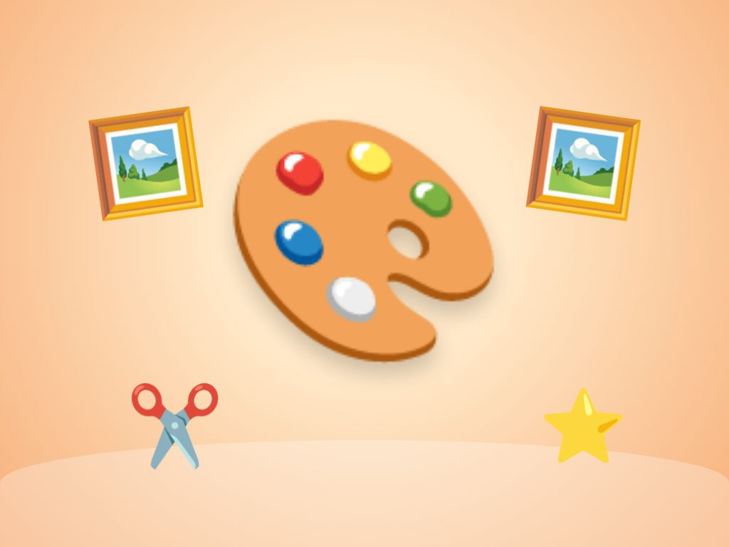
Привет!
Собираем историю в картинках
Тема урока: «Коллаж как цифровой продукт»
Notes:
Здравствуйте, ребята! Сегодня каждый из вас соберёт свою историю в картинках — и унесёт её домой.

Slide 2








Где понятно, что случилось?
1
2
3
4
Кучка картинок
История в картинках
Notes:
Посмотрите на две картинки. Слева — кучка: всё перемешано. Справа — то же самое по порядку. Где понятно, что случилось? Почему? (Дети: справа, там по порядку, есть номера.) Расскажите по правой картинке: кот… понёс письмо… туман… друзья помогли.

Slide 3
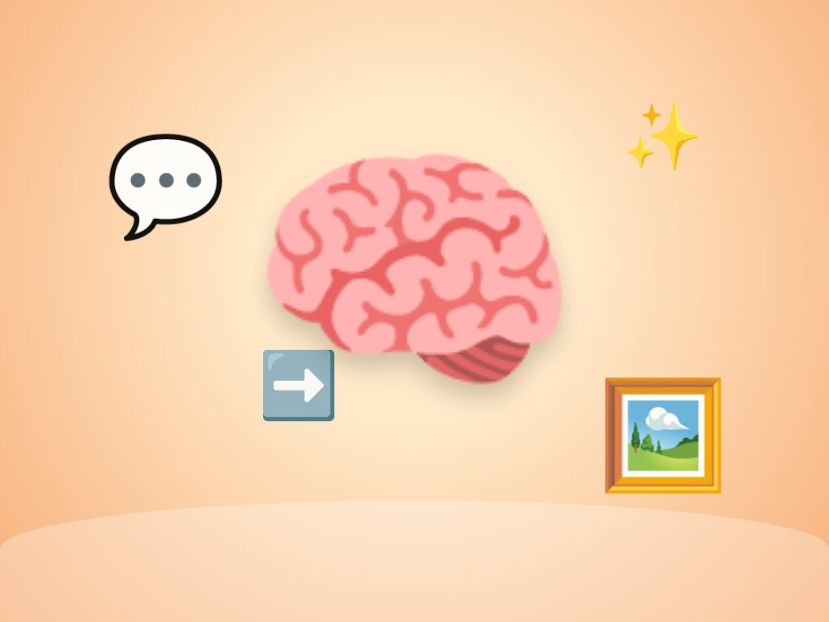
Что такое коллаж?
Коллаж — это история в картинках, где каждый кадр стоит на своём месте.
1
2
3
4
А как объяснить компьютеру, что нарисовать?
Notes:
Скажем вместе: коллаж — это история в картинках, где каждый кадр стоит на своём месте.
Вопрос (не отвечаем сразу, просто вешаем крючок): а как объяснить компьютеру, что нарисовать? В конце урока к этому вернёмся.

Slide 4



Шаг 1
1
2
3
4
?
Кто твой герой?
Робот-исследователь
Дрон-помощник
Кот-путешественник
Сова-хранительница
Notes:
Сейчас ты выберешь один шаг — и увидишь, как кадр станет ярким. Это значит: «сюда ставь картинку». Видите жёлтую рамку? Это кадр, который мы заполняем сейчас. Кого возьмём героем? (Хором выбираем. В демонстрации — кот.) Куда поставим картинку — сюда? (Да!)

Slide 5



Шаг 2
1
2
3
4
?
Зачем герой отправился в путь?
Найти пропавший маячок
Спасти друга из тумана
Доставить важное письмо
Узнать тайну старого дерева
Notes:
Герой есть. Теперь рамка горит на втором кадре. Зачем герой отправился в путь? Тут нет правильного и неправильного. Любой выбор — это уже твоя история. (В демонстрации — письмо.)

Slide 6


Шаг 3
1
2
3
4
?
Что помешало герою?
Туман закрыл дорогу
Дверь заперта, ключа нет
Сигнал пропал, связь не работает
Другой персонаж хочет забрать это первым
Notes:
Без трудностей история скучная. Что помешало герою? (В демонстрации — туман.) Покажу кнопку «Переделать»: нажимаю — и выбираю заново. Ошибок здесь не бывает.

Slide 7


Шаг 4
1
2
3
4
?
Чем всё закончилось?
Использовали подсказку
Объединились с другим
Придумали нестандартный способ
Сделали смелый шаг, хотя было боязно
Notes:
Последний шаг — звёздочки почти все горят. Чем всё закончилось? (В демонстрации — объединились с другим.) Нажимаем «Готово» — и видим весь коллаж.

Slide 8
Одна история — три стиля
Кот-путешественник
Несёт письмо
Кот-путешественник
Несёт письмо
Кот-путешественник
Несёт письмо
Туман закрыл дорогу
Справились вместе
Туман закрыл дорогу
Справились вместе
Туман закрыл дорогу
Справились вместе
Мультяшный
Комикс
Фотоальбом
Notes:
Когда история собрана, можно выбрать, как она будет выглядеть: мультяшный, комикс или фотоальбом. История та же — меняется только оформление. Выбери то, что тебе больше нравится.

Slide 9




Покажи свою историю за 10 секунд
Это по желанию
Я выбрал…
зачем пошёл
что помешало
чем закончилось
…Получилось так!
Говорит один
Все слушают
Хлопаем каждому
Notes:
Кто хочет показать свою историю? Расскажи за 10 секунд по этим четырём словам. Можно нажать «Что я выбрал» — там подсказка. Не хочешь говорить — можно просто показать экран. Смотри, какую историю собрал — никто такой ещё не сделал.

Slide 10






Что у нас получилось?
1
2
Что хотели?
Собрать историю
Зачем?
Чтобы её поняли
6
Моя история
3
Что это даст?
Объяснять компьютеру по шагам
Что делали?
Выбирали шаги
5
4
Что получили?
Свой коллаж
Как?
По порядку: 1-2-3-4
Notes:
Проговариваем по шести вопросам, дети отвечают, учитель показывает на схему:
Что хотели? — Собрать свою историю в картинках.
Зачем? — Чтобы её было понятно другим.
Что делали? — Выбирали шаги: героя, зачем пошёл, что помешало, чем закончилось.
Как? — По порядку, шаг за шагом, каждый кадр на своём месте.
Что получили? — Свой коллаж, его можно напечатать.
Что это даст? — ВОПРОС классу: «Кто помнит, как ты объяснял маме, где лежит игрушка? По шагам, правда? Вот и нейросети объясняют так же: кто герой, зачем пошёл, что помешало, чем всё закончилось».

